Slide 1


EXPERIENCIAS CONTABLES QUE VALEN LA PENA DIFUNDIR
2
0
2
4

Slide 2
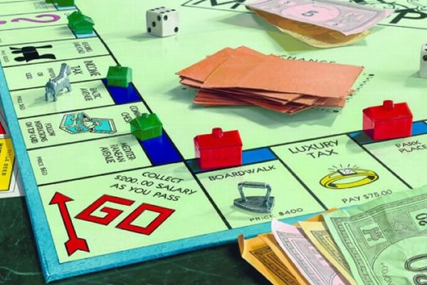

Natalie Fitzsimons
2015 Monopoly Worl Champion

Slide 3


NORMAS |  | OBJETIVO
INCOTERM |  | Calidad en negocios Internacionales
ISO |  | Calidad en procesos – ISO
IATA |  | Comercio aéreo – IATA
ASTM |  | Calidad de la construcción - ASTM
OCDE |  | Precios de Transferencia - OCDE
BASILEA I II III |  | BASILEA Calidad del Patrimonio Calidad en regulación y supervisión Calidad post crisis de Hipotecas
¿Y LA CALIDAD EN LOS ESTADOS FINANCIEROS?: ¿POR QUE LA RESISTENCIA?: NIIF

Slide 4
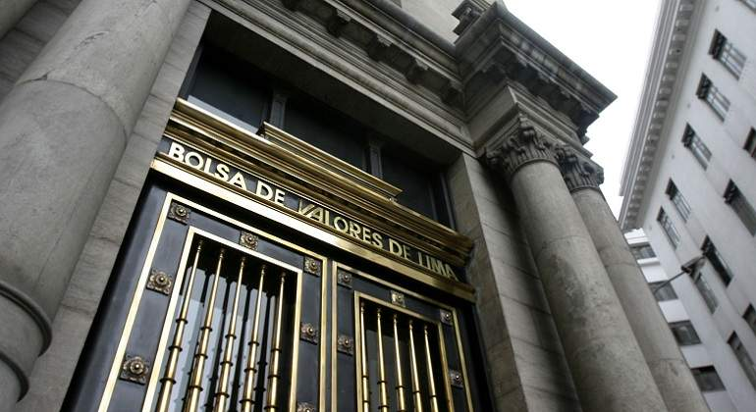
Experiencia N° 1: Pasivos financieros vs Instrumentos Patrimoniales
El emisor de un instrumento financiero lo clasificará en su totalidad o en cada una de sus partes integrantes, en el momento de su reconocimiento inicial, como un pasivo financiero, un activo financiero o un instrumento de patrimonio, de conformidad con la esencia económica del acuerdo contractual y con las definiciones de pasivo financiero, de activo financiero y de instrumento de patrimonio
(Pf 15 NIC 32)
La clasificación de un instrumento financiero como un pasivo financiero o un instrumento de patrimonio determinará si los intereses, dividendos, pérdidas o ganancias relacionados con el mismo se reconocerán, como ingresos o gastos en el resultado del ejercicio. Por ello, los pagos de dividendos sobre acciones que se hayan reconocido en su totalidad como pasivos, se reconocerán como gastos de la misma forma que los intereses de una obligación.
(Pf 36 NIC 32)

Slide 5
Experiencia N° 1: Pasivos financieros vs Instrumentos Patrimoniales
 | D | H
Efectivo | 100,000
Bonos por pagar |  | 100,000
 | D | H
Efectivo | 100,000
Capital social |  | 100,000

Slide 6
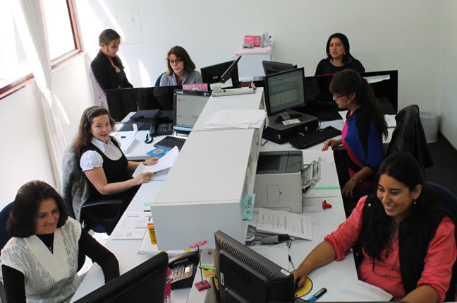
Experiencia N° 1: Pasivos financieros vs Instrumentos Patrimoniales
 | D | H
Efectivo | 100,000
Capital social |  | 100,000
 | D | H
Resultados acumulados | 5,000
Efectivo |  | 5,000
Importe:
Valor Nominal: S/100,000
Derechos:
Voto en la JGA
Dividendos preferentes S/5,000
Dividendos ordinarios
Redención:
En 5 años

Slide 7


Experiencia N° 1: Pasivos financieros vs Instrumentos Patrimoniales
 | D | H
Efectivo | 100,000
Acciones |  | 100,000
 | D | H
Efectivo | 100,000
Préstamo por pagar |  | 100,000
 | D | H
Resultados acumulados | 100,000
Efectivo |  | 100,000
 | D | H
Gasto financiero | 5,000
Efectivo |  | 5,000
El emisor de un instrumento financiero lo clasificará en su totalidad o en cada una de sus partes integrantes, en el momento de su reconocimiento inicial, como un pasivo financiero, un activo financiero o un instrumento de patrimonio, de conformidad con la esencia económica del acuerdo contractual y con las definiciones de pasivo financiero, de activo financiero y de instrumento de patrimonio… (NIC 32)

Slide 8
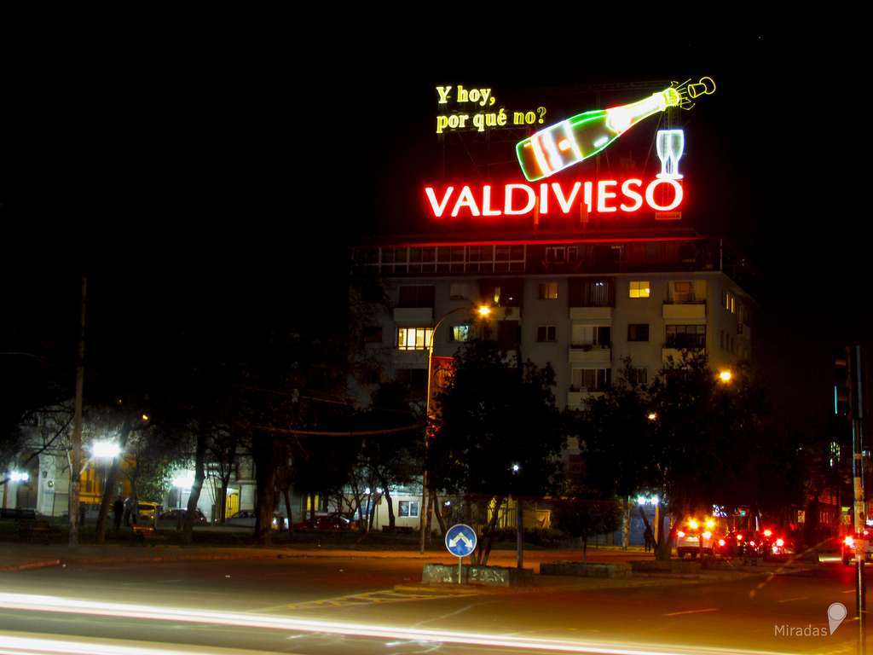
Experiencia N° 2: Una molestia convertida en provisión
Definición de Provisión
Revisando el Diagnóstico

Slide 9

Experiencia N° 2: Una molestia convertida en provisión
Experiencia N° 2: Una molestia convertida en provisión
Definición de Provisión
Revisando el Diagnóstico

Slide 10
Experiencia N° 2: Una molestia convertida en provisión
https://www.sec.gov/
ACCOUNTING STANDARD CODIFICATION
ASC 410-20 requires us to estimate our obligation upon the termination or nonrenewal of a lease, to dismantle and remove our billboard structures from the leased land. Due to the high rate of lease renewals over a long period of time, our calculation assumes all related assets will be removed at some period over the next 50 years. An estimate of third-party cost information is used with respect to the dismantling of the structures. The interest rate used to calculate the present value of such costs over the retirement period is based on an estimated risk-adjusted credit rate for the same period.
Definición de Provisión
Revisando el Diagnóstico
 | D | H
Propiedad, planta y equipo | 1,000,000
Provisión por retiro de activos |  | 1,000,0000

Slide 11
Experiencia N° 2: Una molestia convertida en provisión
FINALMENTE….

Slide 12

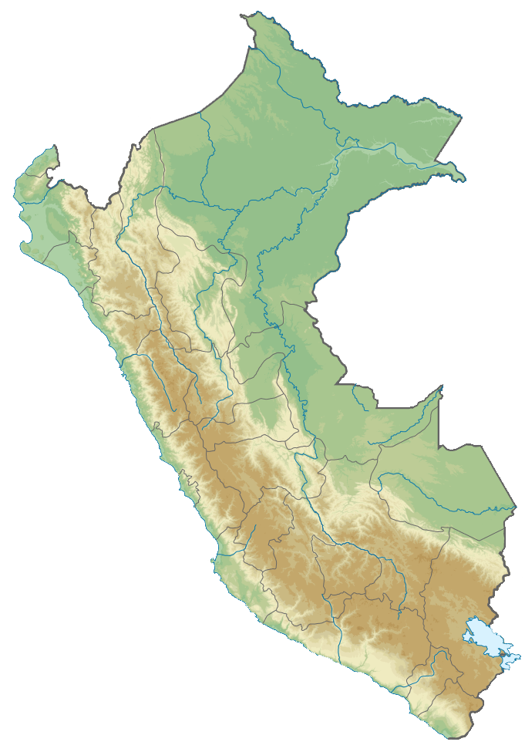
Experiencia N° 3: La triste historia del Oro
Primero en Latinoamérica
Sexto en el mundo

Slide 13
Experiencia N° 3: La triste historia del Oro
Un activo es un recurso controlado por la entidad como resultado de sucesos pasados, del que la entidad espera obtener, en el futuro, beneficios económicos.
Año 2007 | 600,000,000

Slide 14

Experiencia N° 5: La estadística y las provisiones imposibles
Una provisión es un pasivo en el que existe incertidumbre acerca de su cuantía o vencimiento.
Párrafo 10, NIC 37

Slide 15
Experiencia N° 5: La estadística y las provisiones imposibles
Las incertidumbres que rodean al importe a reconocer como provisión se tratan de diferentes formas, atendiendo a las circunstancias particulares de cada caso. En el caso de que la provisión, que se está midiendo, se refiera a una población importante de casos individuales, la obligación presente se estimará promediando todos los posibles desenlaces por sus probabilidades asociadas. El nombre de este método estadístico es el de “valor esperado”.
Párrafo 39, NIC 37

Slide 16
Experiencia N° 5: La estadística y las provisiones imposibles

Slide 17
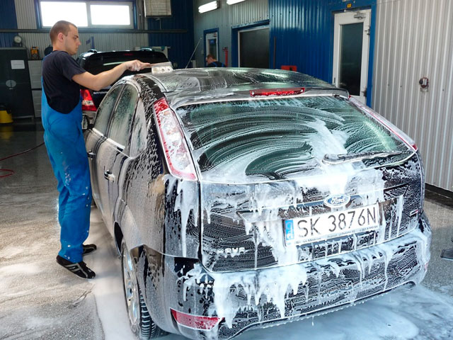

Experiencia N° 6: La quinta es gratis
PRECIO DE 1 LAVADA
S/50

Slide 18
Experiencia N° 6: La quinta es gratis
1 PASO | Identificar el contrato
2 PASO | Identificar Las Obligaciones de Desempeño

Slide 19
Experiencia N° 6: La quinta es gratis
3 PASO | Identificar el Precio del Contrato | S/200 (S/50 X 4)
4 PASO | Distribuir el Precio del contrato entre las Obligaciones de Desempeño

Slide 20
Experiencia N° 6: La quinta es gratis
5 PASO | Reconoce el Ingreso a medida que satisfagas la obligación de desempeño.

Slide 21



Experiencia N° 6: La quinta es gratis
Para los contadores no hay algo gratis¡¡¡¡

Slide 22

Experiencia N° 7: Sustancia Antes que Forma
Entrega de dividendos al accionista para su fin de semana

Slide 23

Experiencia N° 7: Sustancia Antes que Forma
b) Registro de suscripción de acciones (acciones no pagadas)
 | Debe | Haber
Cuenta por cobrar | 900,000
Capital social – (adicional) |  | 900,000

Slide 24
Experiencia N° 7: Sustancia Antes que Forma
N° | Principal | Intereses | Cuota
1 | 70,000 | 30,000 | 100,000
2 | 75,000 | 25,000 | 100,000
: | : | : | :
N | 95,000 | 5,000 | 100,000
Total | 1,000,000 | 400,000 | 1,400,000
 | Debe | Haber
Efectivo | 1,000,000
Préstamos por pagar |  | 1,000,000
 | Debe | Haber
Efectivo | 1,000,000
Intereses diferidos | 400,000
Préstamos por pagar |  | 1,400,000
Reconocimiento de partidas no devengadas

Slide 25
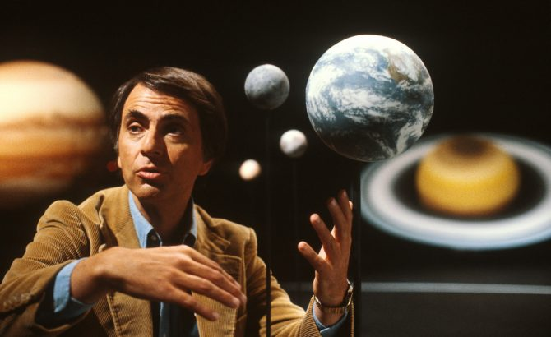

TU TIEMPO!
Carl Sagan
1934-1996

Slide 26
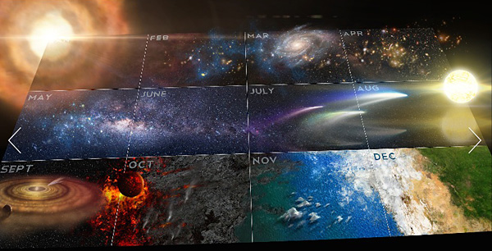
AÑO CÓSMICO

Slide 27


Ene | Feb | Mar
Abr | May | Jun
Jul | Ago | Set
Oct | Nov | Dic
AÑO CÓSMICO
14,000,000

Slide 28

Ene
1 de Enero
Big Bang
AÑO CÓSMICO

Slide 29
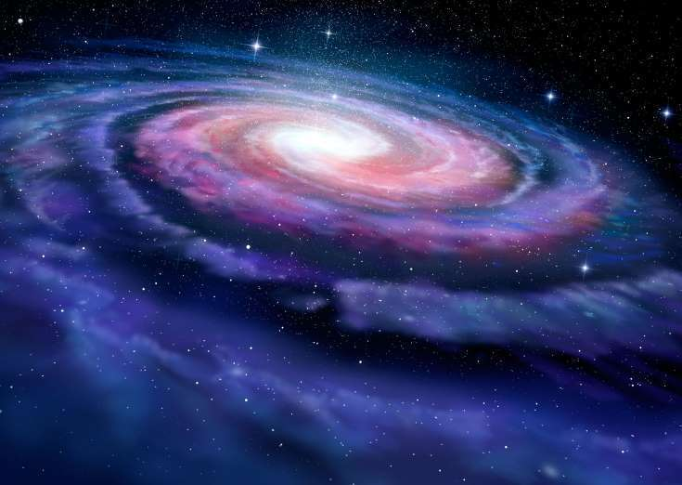
Feb
1 de Febrero
Formación la Vía Láctea
AÑO CÓSMICO

Slide 30
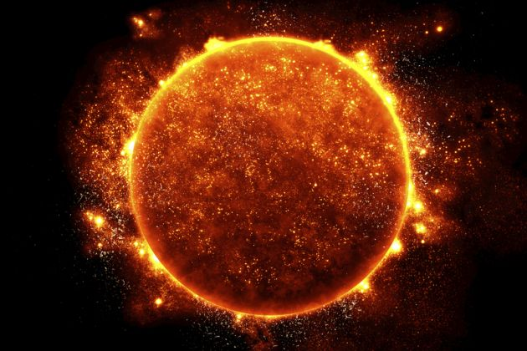
Ago
AÑO CÓSMICO

Slide 31

Sep
AÑO CÓSMICO
SERES UNICELULARES

Slide 32
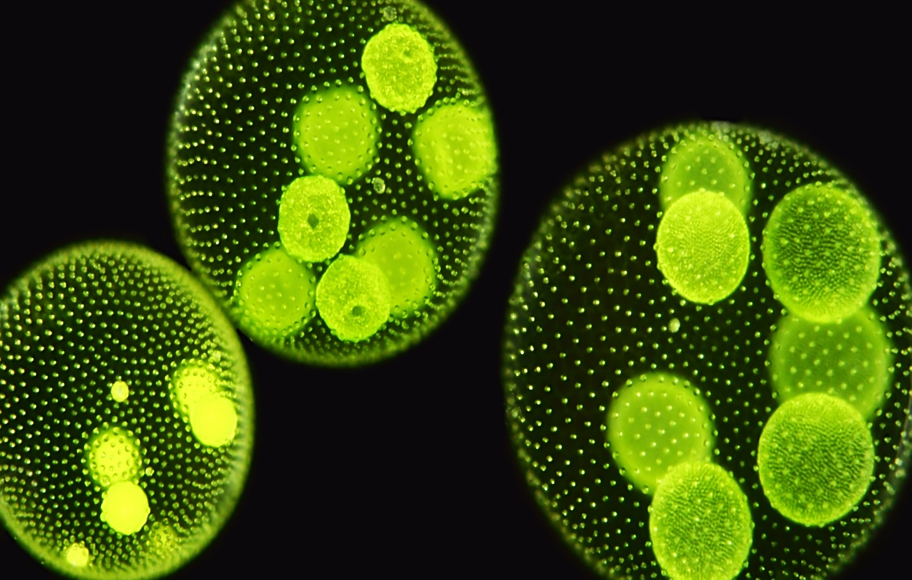
NOV
AÑO CÓSMICO
SERES PLURICELULARES

Slide 33
DICIEMBRE
 |  |  |  |  | 1
2 | 3 | 4 | 5 | 6 | 7
8 | 9 | 10 | 11 | 12 | 13
14 | 15 | 16 | 17 | 18 | 19
20 | 21 | 22 | 23 | 24 | 25
26 | 27 | 28 | 29 | 30 | 31
AÑO CÓSMICO

Slide 34
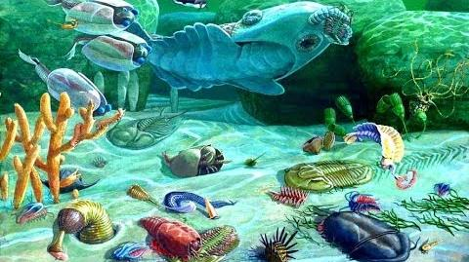
DICIEMBRE
 |  |  |  |  | 1
2 | 3 | 4 | 5 | 6 | 7
8 | 9 | 10 | 11 | 12 | 13
14 | 15 Explosión Cámbrica | 16 | 17 | 18 | 19
20 | 21 | 22 | 23 | 24 | 25
26 | 27 | 28 | 29 | 30 | 31
AÑO CÓSMICO

Slide 35
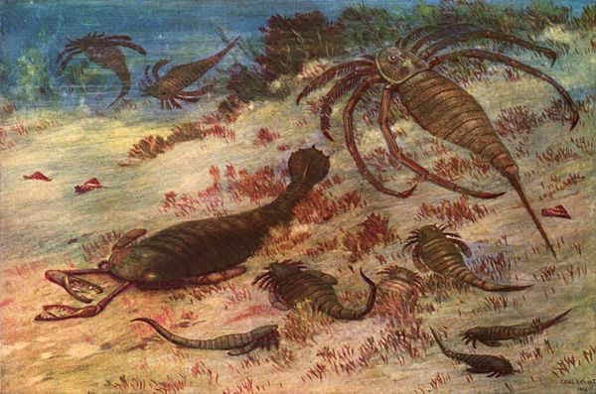
DICIEMBRE
 |  |  |  |  | 1
2 | 3 | 4 | 5 | 6 | 7
8 | 9 | 10 | 11 | 12 | 13
14 | 15 Explosión Cámbrica | 16 | 17 Primeros vertebrados | 18 | 19
20 | 21 | 22 | 23 | 24 | 25
26 | 27 | 28 | 29 | 30 | 31
AÑO CÓSMICO

Slide 36
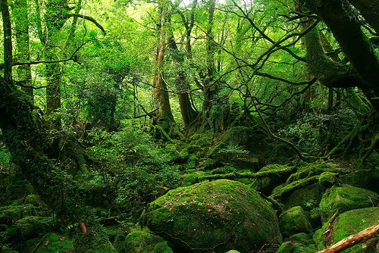
DICIEMBRE
 |  |  |  |  | 1
2 | 3 | 4 | 5 | 6 | 7
8 | 9 | 10 | 11 | 12 | 13
14 | 15 Explosión Cámbrica | 16 | 17 Primeros vertebrados | 18 Plantas terrestres | 19
20 | 21 | 22 | 23 | 24 | 25
26 | 27 | 28 | 29 | 30 | 31
AÑO CÓSMICO

Slide 37

DICIEMBRE
 |  |  |  |  | 1
2 | 3 | 4 | 5 | 6 | 7
8 | 9 | 10 | 11 | 12 | 13
14 | 15 Explosión Cámbrica | 16 | 17 Primeros vertebrados | 18 Plantas terrestres | 19
20 | 21 Insectos | 22 | 23 | 24 | 25
26 | 27 | 28 | 29 | 30 | 31
AÑO CÓSMICO

Slide 38
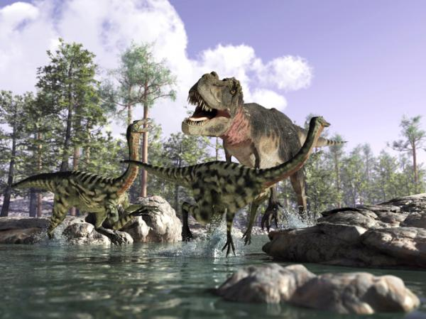
DICIEMBRE
 |  |  |  |  | 1
2 | 3 | 4 | 5 | 6 | 7
8 | 9 | 10 | 11 | 12 | 13
14 | 15 Explosión Cámbrica | 16 | 17 Primeros vertebrados | 18 Plantas terrestres | 19
20 | 21 Insectos | 22 | 23 | 24 Dinosaurios | 25
26 | 27 | 28 | 29 | 30 | 31
AÑO CÓSMICO

Slide 39
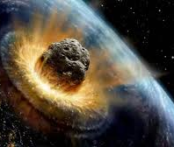
DICIEMBRE
 |  |  |  |  | 1
2 | 3 | 4 | 5 | 6 | 7
8 | 9 | 10 | 11 | 12 | 13
14 | 15 Explosión Cámbrica | 16 | 17 Primeros vertebrados | 18 Plantas terrestres | 19
20 | 21 Insectos | 22 | 23 | 24 Dinosaurios | 25
26 | 27 | 28 | 29 Asteroide | 30 | 31
AÑO CÓSMICO

Slide 40
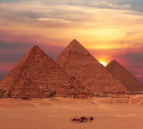
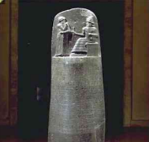
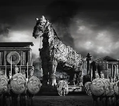
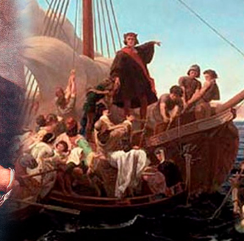
31 DE DICIEMBRE (HOY)
10:15 Primeros simios
21:15 Primeros Hominidos
22:48 Homo Erectus
23:54 Homo Sapiens (actual)
AÑO CÓSMICO
23:54:59 Pirámides
23:55:00 Hammurabi
23:55:30 Troya
23:59:59 Colón
23:59:59
12
OCTUBRE
1492
24:00:00
12
NOV
2018

